Slide 1
영상처리 HW5
16010811 김범수

Slide 2
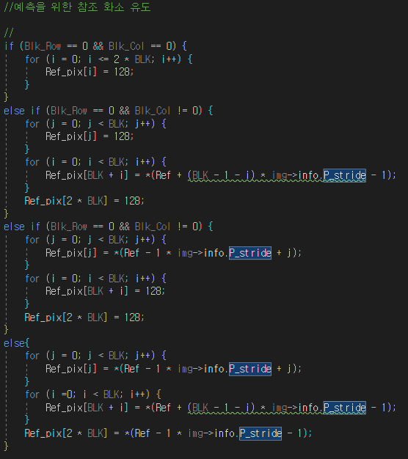
void Prediction_Func
이미 코딩이 부호화가 진행된 참조 화소들을 유도하는 과정
참조 픽셀 값은 Encoder, Decoder 간의 Mismatch를 방지하기 위해 복원 블록에서 유도
Boundary에서 128 값을 갖도록 padding 진행
아래 그림처럼 배열에 화소 값을 저장함
16 | 0 | 1 | 2 | … | 7
15
…
10
9
8

Slide 3
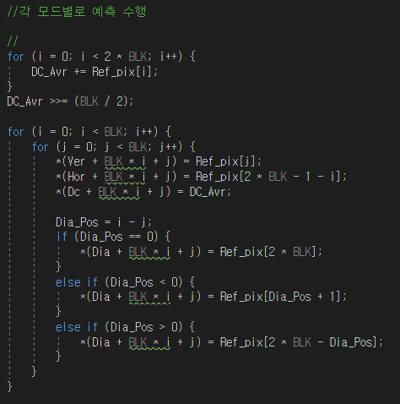
void Prediction_Func
DC_Avr에 DC 예측을 위해 누적 합 진행 후 Shift
배열에 저장한 참조 픽셀 값을 통해 Vertical, Horizon, DC, Diagonal 예측 진행
Diagonal 예측에서 i와 j의 차이 값을 통해 참조 픽셀 위치 표현

Slide 4
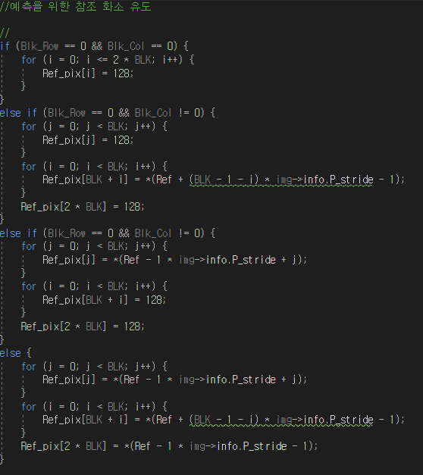
void Reconstruct_Func
복원 블록을 생성하는 과정
void Prediction_Func에서와 마찬가지로 참조 픽셀을 배열에 저장하는 과정

Slide 5
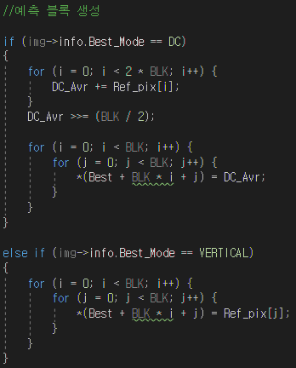
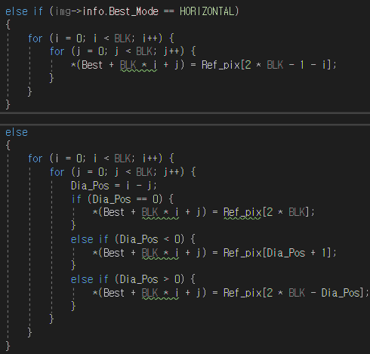
void Reconstruct_Func
예측 시 SAD 연산을 통해 결정된 BestMode로 복원 볼록 생성하는 과정

Slide 6
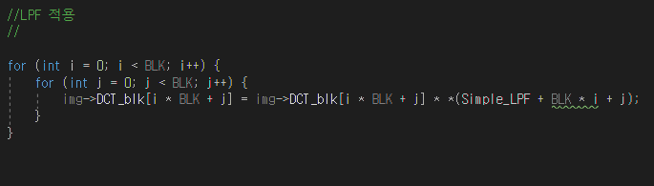
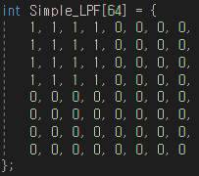
void DCT_Func
DCT 연산 이후 저주파 성분만 남기기 위해 좌측 위 픽셀들에는 1 나머지에는 0을 곱해주는 LPF 적용하는 과정

Slide 7
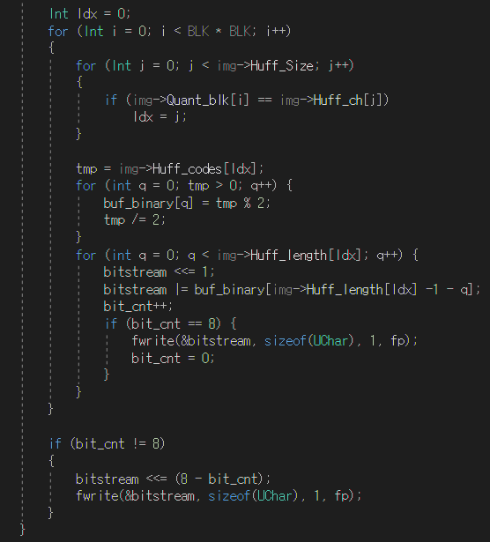
void Entropy
이전 과정에서 구한 Huff_Size, Huff_ch, Huff_codes, Huff_length 등을 이용하여 허프만 코딩 진행
양자화 된 블록의 값이 Huff_ch에 몇번째에 위치하는지 Idx로 저장
Idx를 이용하여 해당 값이 코드화 된 값을 tmp에 저장
tmp를 buf_binary에 이진화하여 거꾸로 저장
이진화된 값을 shift 연산을 이용하여 1bit씩 bitstram에 저장하고 bit_cnt를 증가시킨 뒤 bit_cnt가 8이 되면 출력하고 bit_cnt 초기화
한 블록에서 마지막 픽셀까지 진행이 끝난 후 bit_cnt가 8보다 적다면 0을 추가하여 8bit 채워서 출력

Slide 8
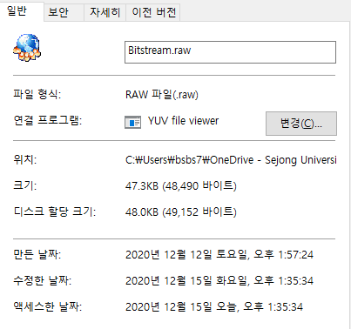

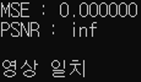

결과
예측, 복원만 수행한 경우 PSNR = 무한대 확인
LPF, 양자화 등에서 손실 값이 발생했으므로 원본 영상과 복원 영상 간의 Mismatch 발생
PSNR이 약 33이 나왔는데 더 성능이 좋은 예측 방법이나 양자화 계수를 줄이면 더 높은 PSNR 발생할거라 예측 됨
압축 후 bitstream 파일의 용량이 약 49kbyte임을 확인함

